Slide 1
Профильное обучение информатике
Проблемы и перспективы
Тарасова В.В.
Учитель информатики
МОУ СШ №1
МОУ Гимназия
г.о. Переславль-Залесский, 2025

Slide 2
Преподавание информатики на профильном уровне
А
Уроки
Б
Элективные курсы/Курсы внеурочной деятельности
В
Проектная деятельность
С
Профориентация
Д
Перспективы

Slide 3
Преподавание информатики на профильном уровне (уроки)
МОУ СШ1
МОУ гимназия
Учебная программа
  Учебники
Техника
Программное обеспечение
  Операционные системы и связанное с ними ПО
Кадровое обеспечение
  Учителя
  Системные администраторы
  Инженеры
Обучающиеся
Связь

Slide 4
Преподавание информатики на профильном уровне (Элективный курс/Курс внеурочной деятельности)
10 класс
11 класс
  Программирование Python
  Решение задач
  КОД БУДУЩЕГО
  (2023/24 уч.год)
  Решение задач:
  КЕГЭ, сайт Полякова, Статград
  универсалы
  Участие в олимпиадах и конкурсах

Slide 5
Преподавание информатики на профильном уровне (Проектная деятельность)
МОУ СШ1
МОУ гимназия
Курс «Индивидуальный проект»
Руководство проектами

Slide 6
Преподавание информатики на профильном уровне (Профориентация)
Сотрудничество с ИПС
  Экскурсии в ИПС
    Музей ВТ при ИПС
    Знакомство с научными центами
    Выставка на конференции «Суперкомпьютеры»
  Встречи с научными сотрудниками ИПС
    Лекции
    Руководство проектной деятельностью
    Направление на целевое обучение
Встречи с выпускниками, обучающимися на инженерных и IT-специальностях

Slide 7
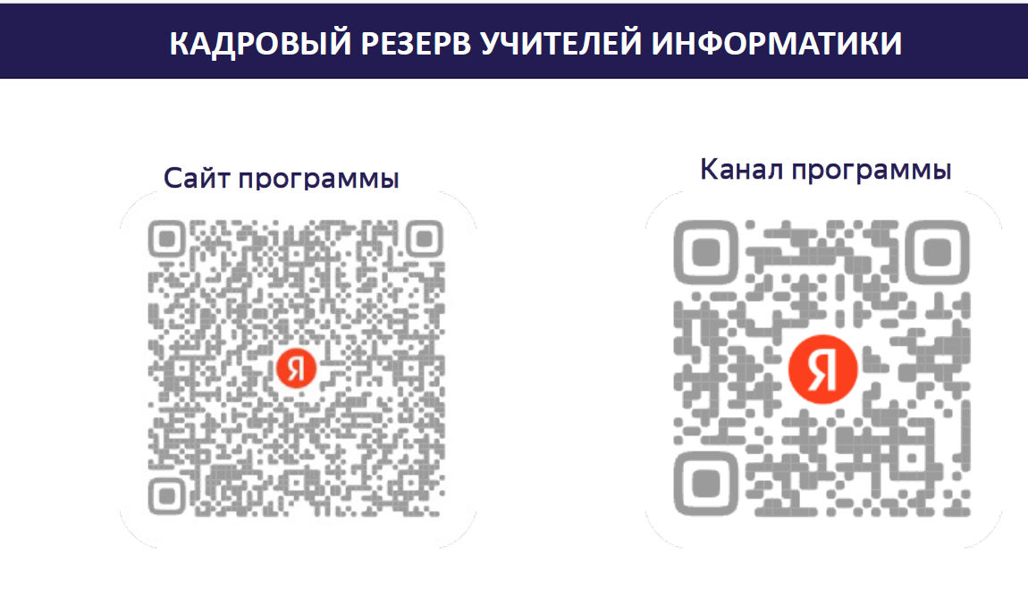
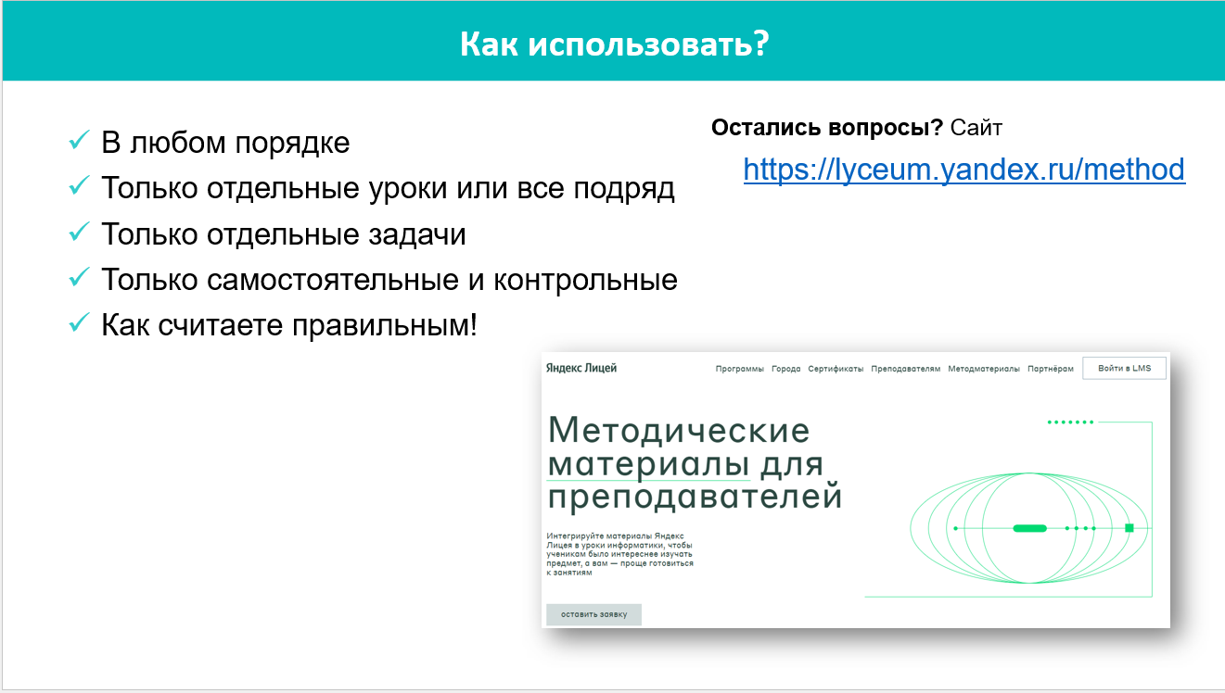
Преподавание информатики на профильном уровне (Перспективы)
Яндекс-учебник
Яндекс-лицей

